Slide 1
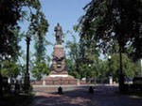
Презентация
учебного проекта
для учащихся 4 классов
«В который раз, Иркутск любимый, я признаюсь тебе в любви!»

Slide 2
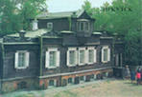
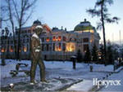
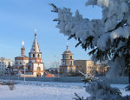
Я знаю есть места получше. Где лучше лес, где моря гладь
Где климат мягче, воздух чище. И где такая благодать!
Но я люблю природу нашу. Какая есть, пусть знает свет.
Что лучше места, где родился, для человека в мире нет.

Slide 3
«…Знаю я вся жизнь моя- иркутская история!...»
Родина. Отчизна. Отечество. Эти слова мы произносим с гордостью, а пишем их с большой буквы.
А задумывались ли вы над тем, с чего начинается Родина?

Slide 4
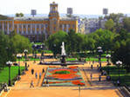
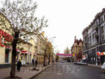
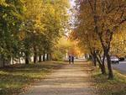
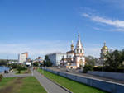
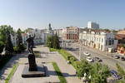
Для каждого человека она начинается с родного города, дома, улицы, на которой он вырос. И где бы вы не жили, но свой родной город вы не забудете никогда.

Slide 5
Тогда приглашаем Вас к участию в нашем проекте.
Хочешь ли ты больше узнать о прошлом и настоящем нашего города?
Знаешь ли ты , что за фантастическое животное изображено на гербе нашего города?
А хочешь узнать почему твоя улица называется именно так?

Slide 6
Требуются сотрудники
Если ты хочешь узнать когда и кем был основан наш город..
ИСТОРИКИ

Slide 7
Если ты умеешь фотографировать и хочешь создать выставку фотографий с изображениями любимого города…
фотографы

Slide 8
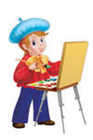
А если твой город тебя вдохновляет на творчество…
писатели
художники

Slide 9
Помните,
что Вам всегда
готовы прийти на помощь
Ваши учителя!

Slide 10
Спасибо за внимание!
Ждём Вас с нетерпением!
Желаем успехов!

